Slide 1



目录
Mamba or RWKV: Exploring High-Quality and High-Efficiency Segment Anything Model
CLIP-Mamba: CLIP Pretrained Mamba Models with OOD and Hessian Evaluation
Cobra: Extending Mamba to Multi-Modal Large Language Model for Efficient Inference
Florence-2: Advancing a Unified Representation for a Variety of Vision Tasks
Notes:
当今时代是大数据时代，视频数量爆炸式增长，如何从视频中定位指定的动作片段对于有效利用海量视频数据至关重要，时序动作定位在智能安防、体育赛事精彩片段定位等场景有着广泛的应用。

Slide 2
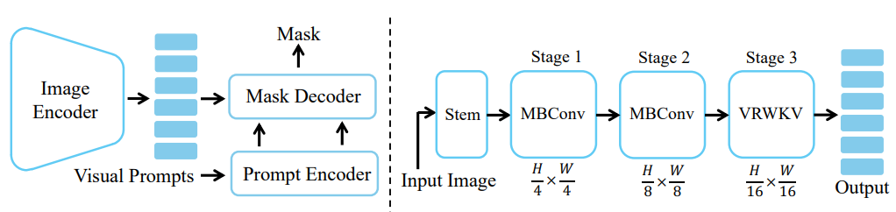
Mamba or RWKV: Exploring High-Quality and High-Efficiency Segment Anything Model
RWKV-SAM的Pipeline图
主要贡献：
提出了 RWKV-SAM，它包含一个有效的分割主干，可以产生不同分辨率的特征图，并利用 RWKV 运算来降低时间复杂度。
在多个基准上证明了 RWKV-SAM 的有效性，在保持效率的同时超越了以前的方法。
对各种线性注意力模型进行了详细的比较研究，包括Vision Mamba和VRWKV。
Notes:
当今时代是大数据时代，视频数量爆炸式增长，如何从视频中定位指定的动作片段对于有效利用海量视频数据至关重要，时序动作定位在智能安防、体育赛事精彩片段定位等场景有着广泛的应用。

Slide 3
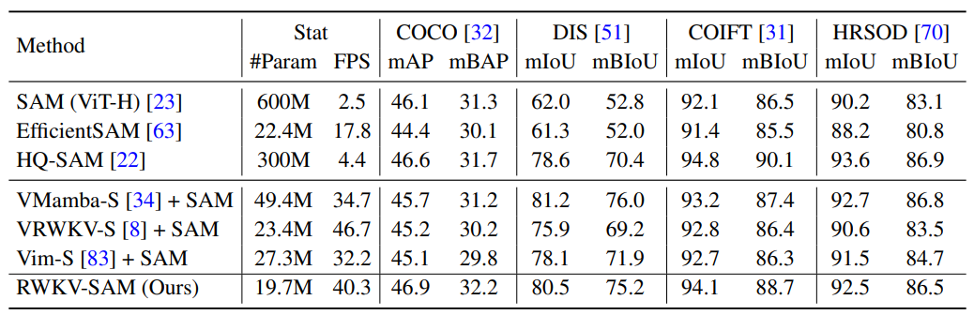
Mamba or RWKV: Exploring High-Quality and High-Efficiency Segment Anything Model
各种SAM变体的分割性能
RWKV-SAM大幅降低了计算资源开销，参数量为原始SAM的3.2%，FPS是原始SAM的16倍多。
在降低计算资源开销的同时，分割性能有显著提升。
Notes:
当今时代是大数据时代，视频数量爆炸式增长，如何从视频中定位指定的动作片段对于有效利用海量视频数据至关重要，时序动作定位在智能安防、体育赛事精彩片段定位等场景有着广泛的应用。

Slide 4
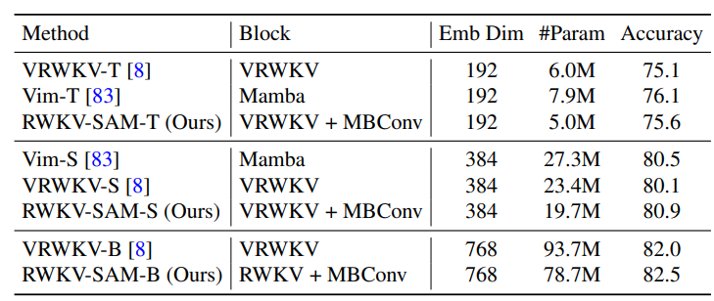
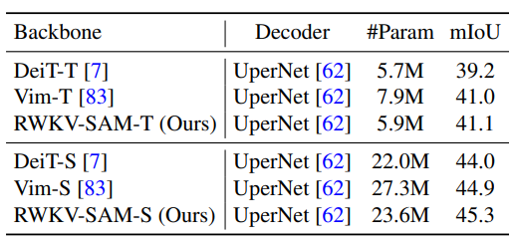
Mamba or RWKV: Exploring High-Quality and High-Efficiency Segment Anything Model
ImageNet 上的 Top-1 准确率
ADE20K 上的语义分割结果
高效分割主干在图像分类和语义分割任务中也取得了可观的性能。
Notes:
当今时代是大数据时代，视频数量爆炸式增长，如何从视频中定位指定的动作片段对于有效利用海量视频数据至关重要，时序动作定位在智能安防、体育赛事精彩片段定位等场景有着广泛的应用。

Slide 5
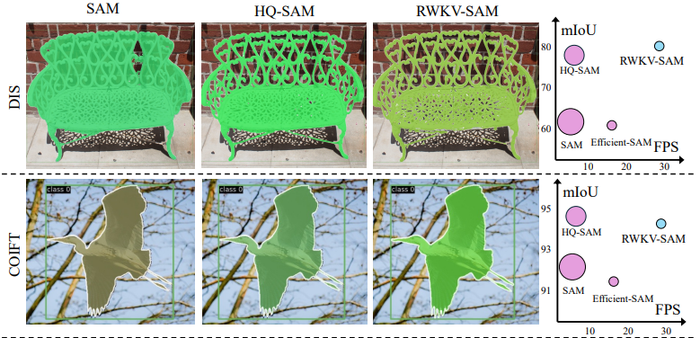
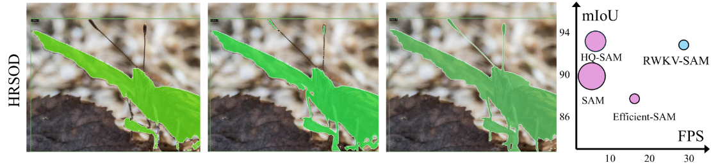
Mamba or RWKV: Exploring High-Quality and High-Efficiency Segment Anything Model
RWKV-SAM分割效果可视化
Notes:
当今时代是大数据时代，视频数量爆炸式增长，如何从视频中定位指定的动作片段对于有效利用海量视频数据至关重要，时序动作定位在智能安防、体育赛事精彩片段定位等场景有着广泛的应用。

Slide 6
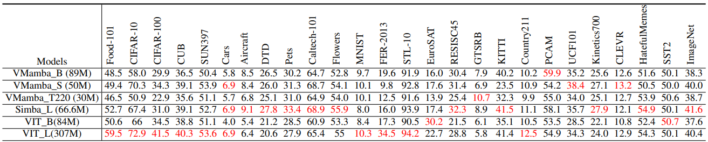
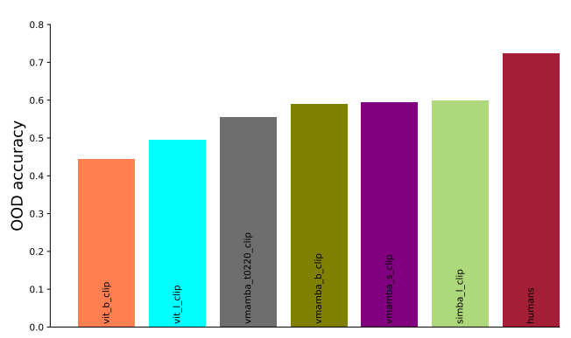
CLIP-Mamba: CLIP Pretrained Mamba Models with OOD and Hessian Evaluation
多种CLIP变体在23个数据集的zero-shot分类性能
VMamba-S与VIT-B对比：VMamba-S参数量小于VIT-B，且VMamba-S在19个数据集上性能超过VIT-B。
Simba-L与VIT-L对比：Simba-L参数量远小于VIT-L，Simba-L在13个数据集上性能超过VIT-L
3. 基于Mamba的方法在OOD任务中全面超越VIT
OOD场景性能
Notes:
当今时代是大数据时代，视频数量爆炸式增长，如何从视频中定位指定的动作片段对于有效利用海量视频数据至关重要，时序动作定位在智能安防、体育赛事精彩片段定位等场景有着广泛的应用。

Slide 7
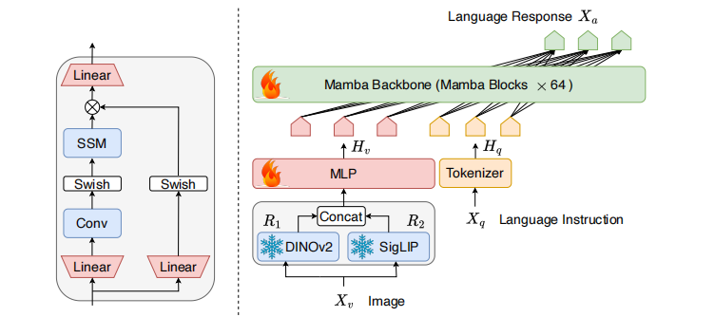
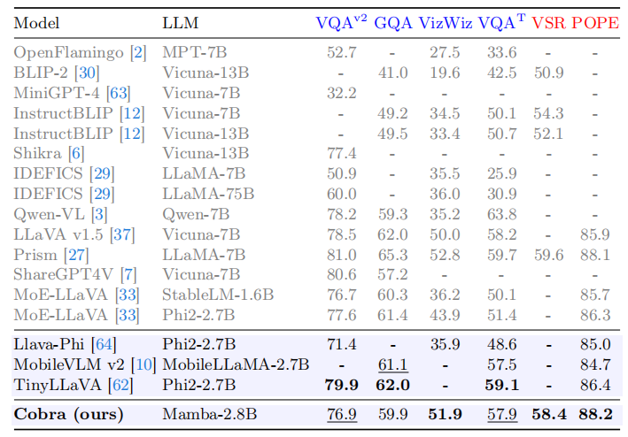
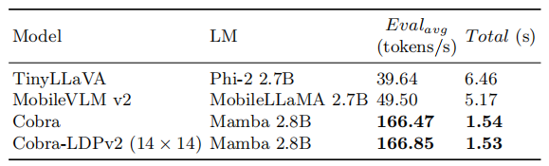
Cobra: Extending Mamba to Multi-Modal Large Language Model for Efficient Inference
Cobra的pipeline图
与其他MLLM的性能对比
推理延迟分析
主要贡献：
引入了Cobra，一种具有线性计算复杂度的新型多模态大语言模型。
研究了各种模态融合方案，实现视觉和语言信息的整合。
Cobra在更少的参数下达到了与LLaVA相当的检测精度。
相对于MobileVLM v2和TinyLLaVA，推理延迟降低至29.6%。
Notes:
当今时代是大数据时代，视频数量爆炸式增长，如何从视频中定位指定的动作片段对于有效利用海量视频数据至关重要，时序动作定位在智能安防、体育赛事精彩片段定位等场景有着广泛的应用。

Slide 8
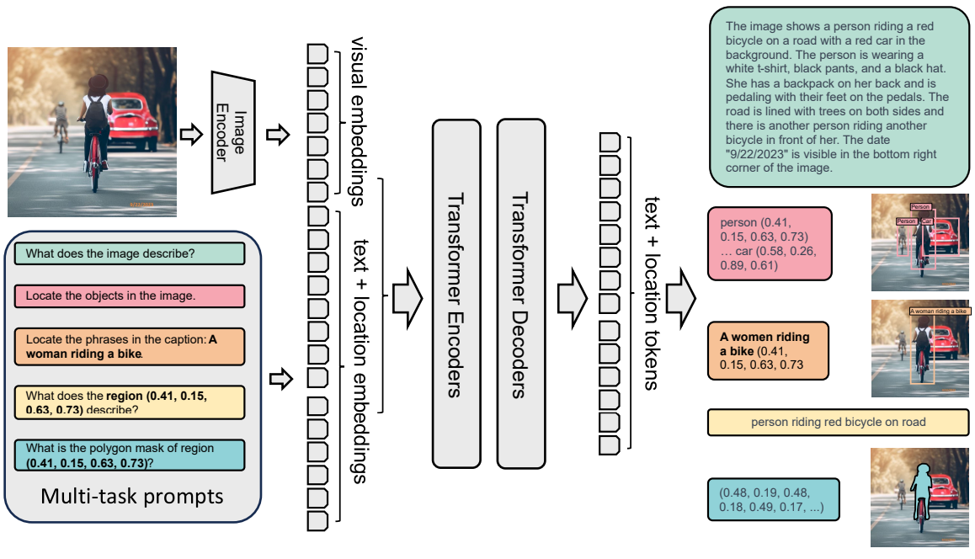
Florence-2: Advancing a Unified Representation for a Variety of Vision Tasks
主要贡献：
Florence-2 在 COCO上的Caption、RefCOCO/+ 中实现了最先进的Zero-shot性能。
在利用公共人工注释数据进行微调后，Florence-2 尽管尺寸紧凑，但仍可与更大的专业模型竞争。
预训练的 Florence-2 主干增强了下游任务的性能，例如COCO 目标检测和实例分割，以及 ADE20K 语义分割，超越了监督和自监督模型。
Florence-2的pipeline图
Notes:
当今时代是大数据时代，视频数量爆炸式增长，如何从视频中定位指定的动作片段对于有效利用海量视频数据至关重要，时序动作定位在智能安防、体育赛事精彩片段定位等场景有着广泛的应用。

Slide 9
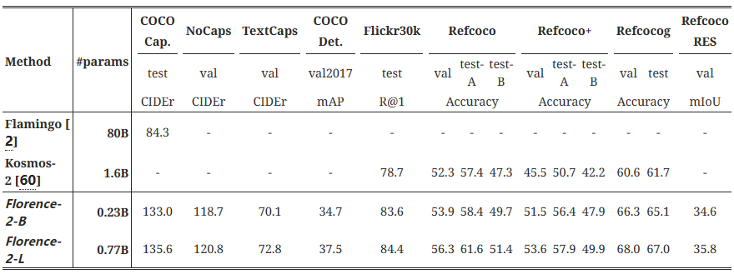
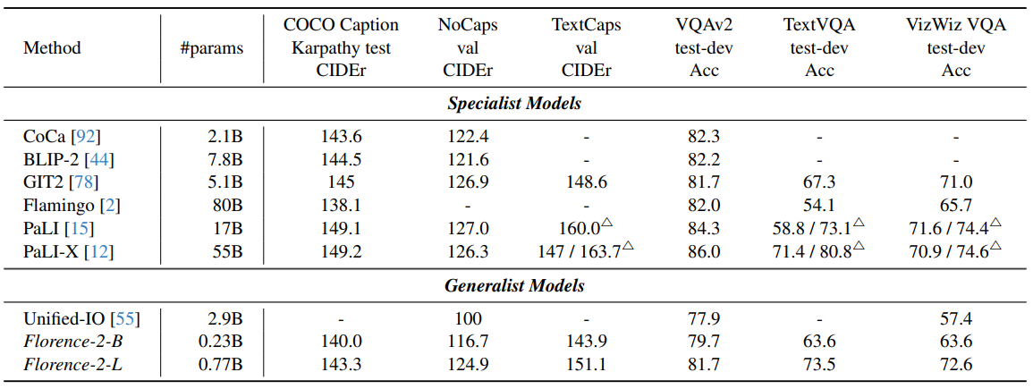
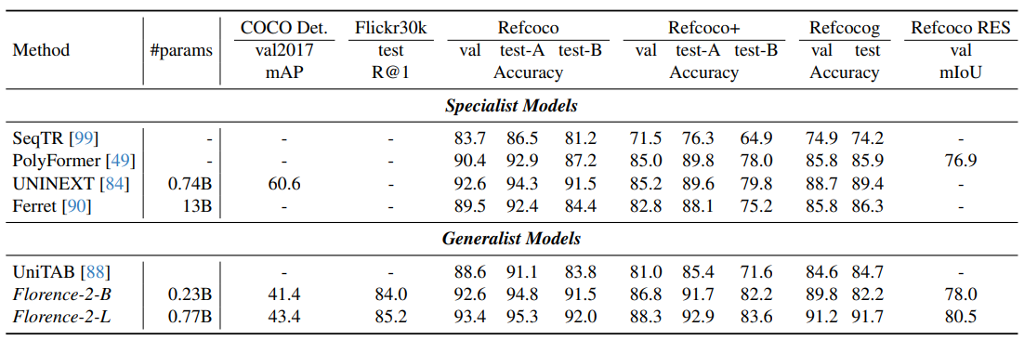
Florence-2: Advancing a Unified Representation for a Variety of Vision Tasks
通用视觉基础模型的Zero-Shot性能
专业模型和通用模型在Caption和 VQA 任务上的表现
简单的设计带来强大的性能：
Florence-2-L 在 RefCOCO 上的性能也比之前的 SOTA 方法 UNINEXT提高了 0.8 Accuracy@0.5，其中 UNINEXT [84] 基于高级物体检测器 Deformable DETR和DINO。
用更少的参数获得具有竞争力的性能：
Florence-2-L 在 COCO Caption karpathy 测试分割中获得了 140.0 的 CIDEr 分数，优于具有更多参数的模型，例如 Flamingo（80B 参数，138.1 CIDEr 分数）
跨任务级别的适应性泛化：
在 TextVQA 任务中，Florence-2-L 在没有任何外部 OCR 令牌输入的情况下实现了新的最先进性能，准确度为 81.5，超越了之前的 SOTA 方法。
专家模型和通才模型在区域级任务上的表现
Notes:
当今时代是大数据时代，视频数量爆炸式增长，如何从视频中定位指定的动作片段对于有效利用海量视频数据至关重要，时序动作定位在智能安防、体育赛事精彩片段定位等场景有着广泛的应用。

Slide 10
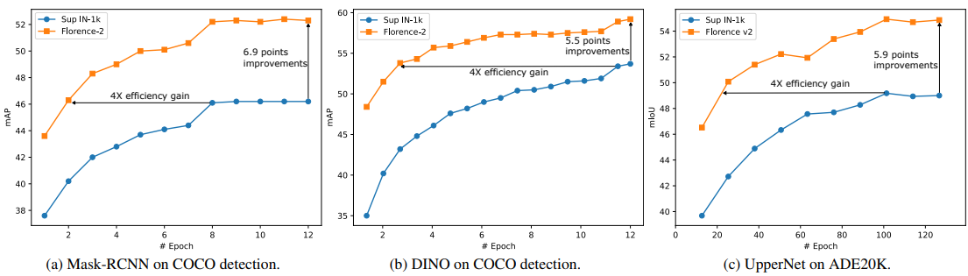
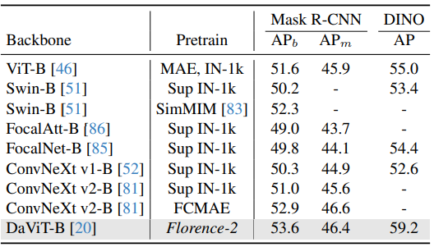
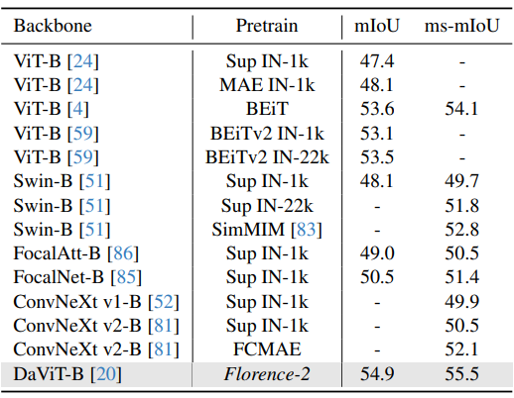
Florence-2: Advancing a Unified Representation for a Variety of Vision Tasks
相对于ImageNet-1K监督预训练，Florence-2的预训练实现了4倍的效率提升
相对于以往的预训练方法，Florence在目标检测、实例分割、语义分割等下游任务中带来了显著提升
ImageNet-1K监督预训练和Florence-2的对比
目标检测和实例分割下游任务性能
语义分割下游任务性能
Notes:
当今时代是大数据时代，视频数量爆炸式增长，如何从视频中定位指定的动作片段对于有效利用海量视频数据至关重要，时序动作定位在智能安防、体育赛事精彩片段定位等场景有着广泛的应用。

Slide 11
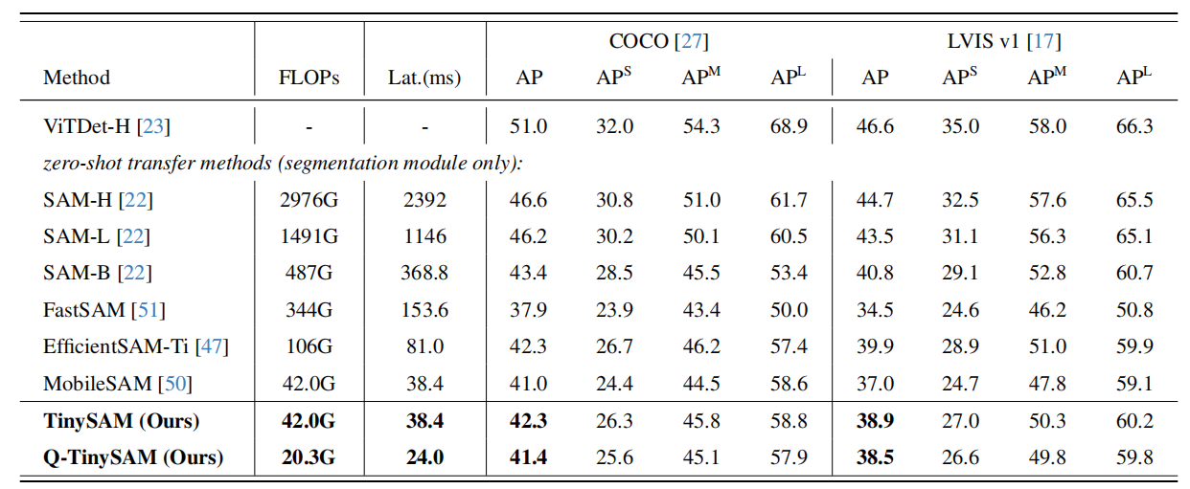
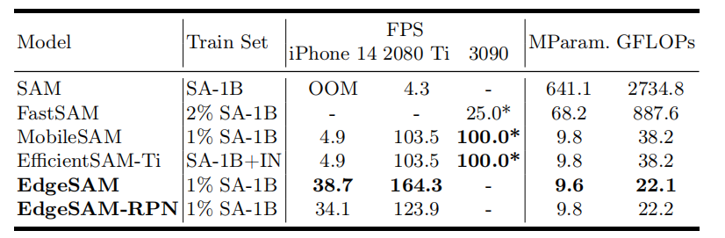
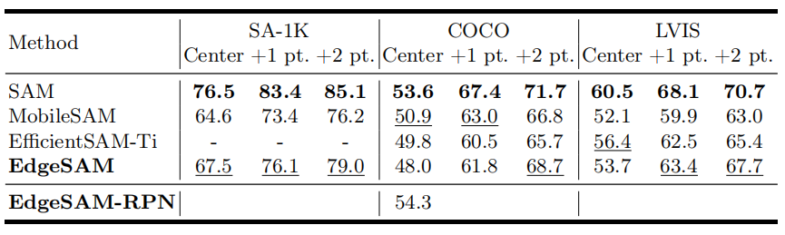
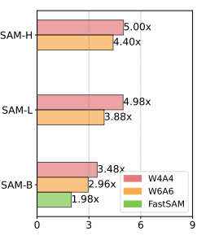
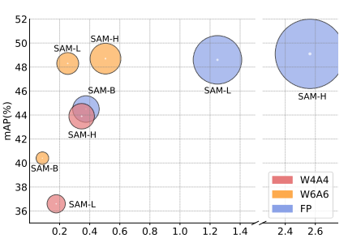
SAM的轻量化部署
TinySAM的实验性能分析
EdgeSAM的实验性能分析
1. EdgeSAM和Q-TinySAM的计算开销相近，适合轻量化部署
2. PTQ4SAM将模型大小降低至20%左右，分割精度无明显下降
PTQ4SAM的量化性能分析(左:加速倍数；右:量化后性能）
Notes:
当今时代是大数据时代，视频数量爆炸式增长，如何从视频中定位指定的动作片段对于有效利用海量视频数据至关重要，时序动作定位在智能安防、体育赛事精彩片段定位等场景有着广泛的应用。

Slide 12



谢谢观看！
Thank you for watching
汇报人：张权
Notes:
以上是我的开题介绍，谢谢老师聆听

Slide 13
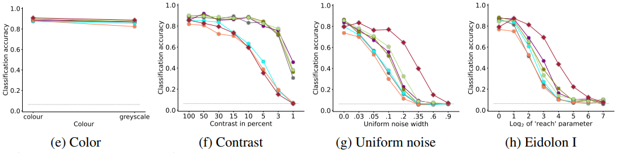
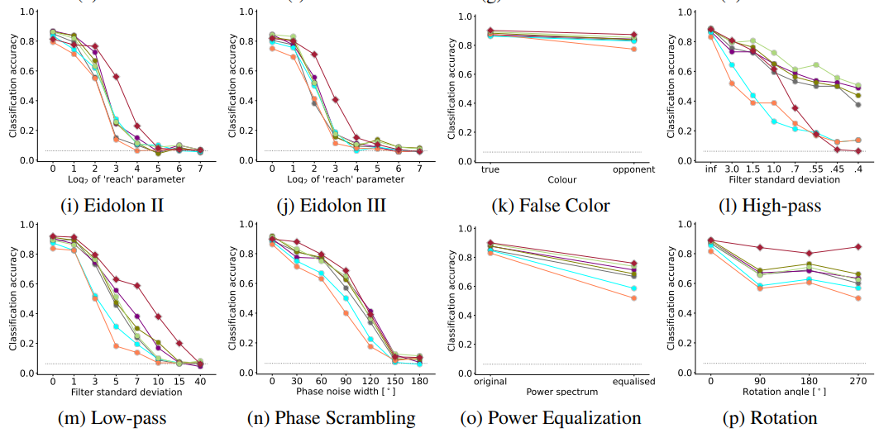
CLIP-Mamba: CLIP Pretrained Mamba Models with OOD and Hessian Evaluation
Notes:
当今时代是大数据时代，视频数量爆炸式增长，如何从视频中定位指定的动作片段对于有效利用海量视频数据至关重要，时序动作定位在智能安防、体育赛事精彩片段定位等场景有着广泛的应用。

Slide 14
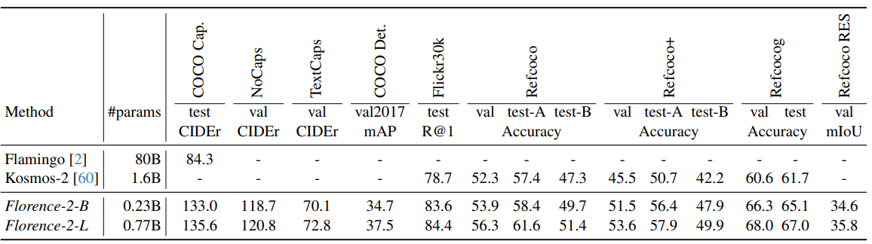
Florence-2: Advancing a Unified Representation for a Variety of Vision Tasks
通用视觉基础模型的zero-shot性能
Notes:
当今时代是大数据时代，视频数量爆炸式增长，如何从视频中定位指定的动作片段对于有效利用海量视频数据至关重要，时序动作定位在智能安防、体育赛事精彩片段定位等场景有着广泛的应用。

